Slide 1
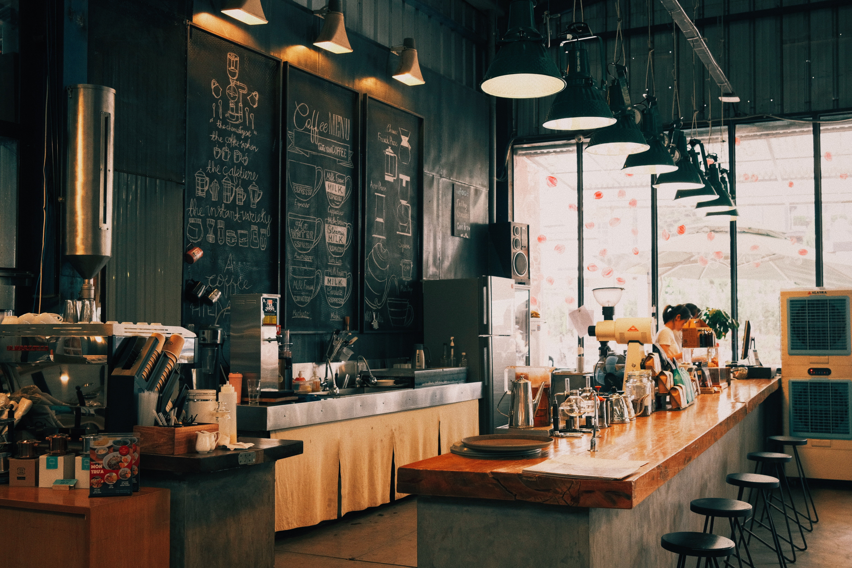
Presented by: Valon Sopa Student of Computer Science
CaffeBar
Database
UNIVERSITETI NENE TERESA - SHKUP
Çdo sistem fillon me një ide. Ky është vetëm fillimi.
Date: 02.06.2024

Slide 2
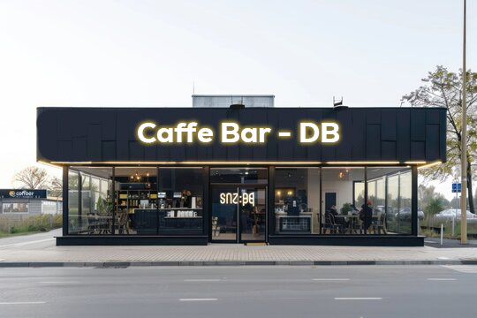
Reth Projektit
Qëllimet
Ky projekt ka për qëllim të menaxhojë shitjet, produktet, punëtorët, oraret, të ardhurat ditore dhe shpenzimet e një Caffe Bar përmes një databaze relacione.
Cfar përfshin
Sistemi përfshin tabela të lidhura dhe logjikë biznesi përmes procedurave dhe triggers.
Sikur se edhe nje Windows Form App e cila eshte e konektuar me DB e cila permban CRUD operations per te berre me te leht insertimin,fshirjen,perditsimin edhe leximin e te dhenave
UNIVERSITETI NENE TERESA - SHKUP

Slide 3
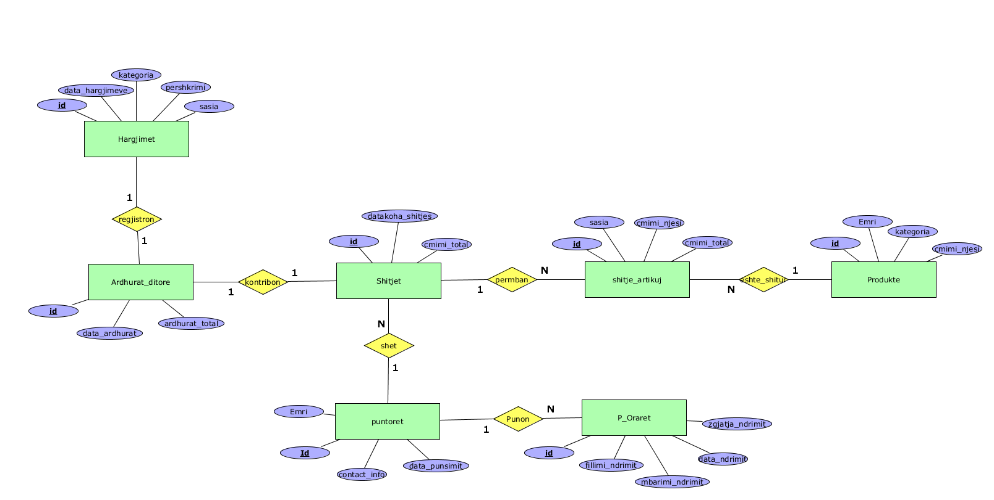
ER-Diagrami
puntoret ↔ p_oraret
Një punëtor mund të ketë shumë orare → 1:N
puntoret ↔ shitjet
Një punëtor mund të bëjë shumë shitje → 1:N
shitjet ↔ shitje_artikuj
Një shitje përmban disa artikuj → 1:N
produkte ↔ shitje_artikuj
Një produkt mund të jetë pjesë e shumë shitjeve → 1:N
ardhurat_ditore është e lidhur indirekt me shitjet në bazë të datës.
hargjimet nuk ka lidhje direkte por përfaqëson koston ditore të biznesit.
UNIVERSITETI NENE TERESA - SHKUP

Slide 4
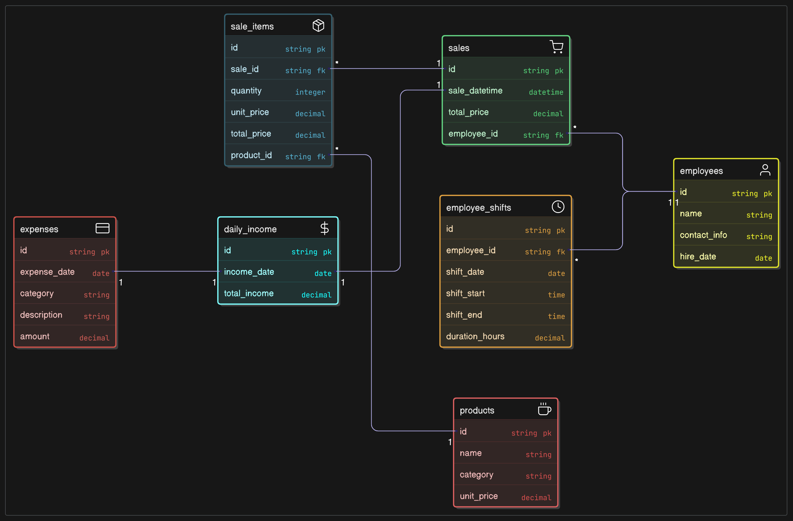
Pasqyrimi i ER-Diagramit
PUNTORËT(id, emri, contact_info, data_punsimit)
P_ORARET(id, puntoret_id, data_ndrimit, fillimi_ndrimit, mbarimi_ndrimit, zgjatja_ndrimit)
PRODUKTET(id, emri, kategoria, cmimi_njesi)
SHITJET(id, datakoha_shitjes, cmimi_total, puntoret_id)
SHITJE_ARTIKUJ(id, shitjet_id, produkte_id, sasia, cmimi_njesi, cmimi_total)
ARDHURAT_DITORE(id, data_ardhurat, ardhurat_total)
HARGJIMET(id, data_hargjimeve, kategoria, pershkrimi, sasia)
UNIVERSITETI NENE TERESA - SHKUP

Slide 5
Procedurat e Ruajtura
(Stored Procedures) dhe Triggeri
TotaliShitjevePerPunetor: numri dhe totali i shitjeve për një punëtor.
ShtoPunetor: Shton një punëtor të ri.
GO
CREATE PROCEDURE ShtoPunetor
@id VARCHAR(10),
@emri VARCHAR(20),
@contact_info VARCHAR(150),
@data_punsimit DATE
AS
BEGIN
INSERT INTO puntoret (id, emri, contact_info, data_punsimit)
VALUES (@id, @emri, @contact_info, @data_punsimit);
END;
GO
CREATE PROCEDURE TotaliShitjevePerPunetor
@punetoriID VARCHAR(10)
AS
BEGIN
SELECT
puntoret_id,
COUNT(*) AS numri_shitjeve,
SUM(cmimi_total) AS totali_shitjeve
FROM shitjet
WHERE puntoret_id = @punetoriID
GROUP BY puntoret_id;
END;
EXEC TotaliShitjevePerPunetor @punetoriID = '123';
EXEC ShtoPunetor
@id = '456',
@emri = 'Majlinda Axhiu',
@contact_info = 'Majlina.axhiu@unt.edu.mk',
@data_punsimit = '2025-06-02';
END;
ShfaqShitjetDitore: Tregon shitjet për një datë të caktuar.
UNIVERSITETI NENE TERESA - SHKUP
CREATE PROCEDURE ShfaqShitjetDitore
@data DATE
AS
BEGIN
SELECT id, datakoha_shitjes, cmimi_total, puntoret_id
FROM shitjet
WHERE CAST(datakoha_shitjes AS DATE) = @data;
END;
EXEC ShfaqShitjetDitore @data = '2024-05-21';
GO
Triggeri
CREATE TRIGGER trg_CmimiTotalShitjeArtikull
ON shitje_artikuj
AFTER INSERT
AS
BEGIN
UPDATE sa
SET sa.cmimi_total = sa.sasia * sa.cmimi_njesi
FROM shitje_artikuj sa
INNER JOIN inserted i ON sa.id = i.id;
END;

Slide 6
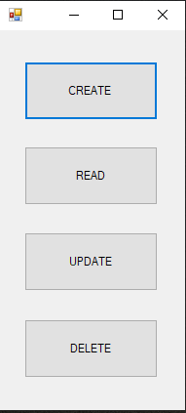
CaffeBar - APP
Ky projekt është një aplikacion desktop i ndërtuar me Windows Forms (C# .NET) i cili lehtëson menaxhimin e një Caffe Bar përmes ndërfaqes grafike dhe lidhjes me një databazë SQL Server.
UNIVERSITETI NENE TERESA - SHKUP
Qëllimi të krijohet një sistem funksional dhe i thjeshtë për përdorim që mundëson menaxhimin e punëtorëve, produkteve, shitjeve, dhe orareve të punës në mënyrë efikase.

Slide 7
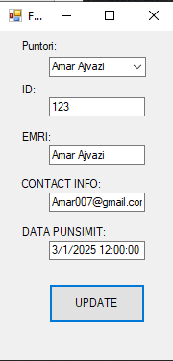
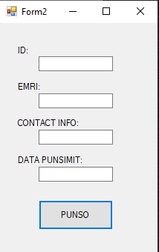
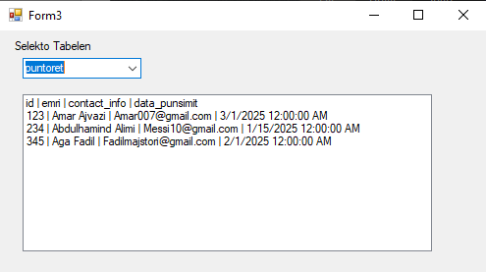
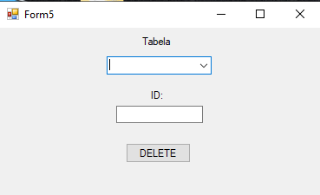
CRUD -Operations
Create
Read
Update
Delete
UNIVERSITETI NENE TERESA - SHKUP

Slide 8


UNIVERSITETI NENE TERESA - SHKUP
Presented by: Valon Sopa Student of Computer Science
💡 Faleminderit për vëmendjen!
Çdo sistem fillon me një ide. Ky është vetëm fillimi.
Date: 02.06.2024

Slide 9
"Kur të dhënat janë të organizuara, vendimet janë më të mençura."
UNIVERSITETI NENE TERESA - SHKUP

